Slide 1
مدرسة سارة للتعليم الأساسي ح1
إعداد المعلمة / نـورة كرم .

Slide 2
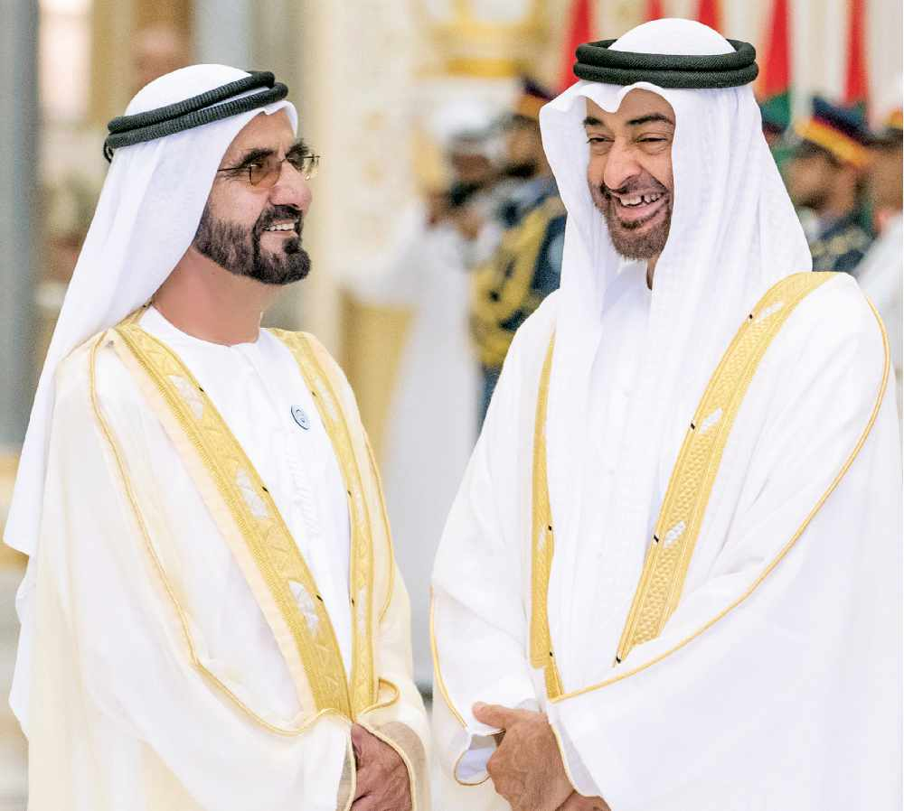
مدرسة سارة للتعليم الأساسي ح1
إعداد المعلمة / نـورة كرم .
اللهـــــم احْفَظْ دولــــــةَ الْإماراتِ
قِيادةً وحُكومـــَــةً وشَعْبًا ،
وأَدِمْ عَلَيْنا نِعْمةَ الْأَمنِ والْأمــانِ .

Slide 3
التقـــويــــم
مدرسة سارة للتعليم الأساسي حلقة 1
مجلس 2 نطاق 1
السنة
الشهر
التاريخ
اليوم
2020
أيام الأسبوع
1442
الأحد
ميلادي
شهور السنة
الاثنين
التاريخ
هجري
مارس
فبراير
يناير
الثلاثاء
1
2
3
4
5
6
7
8
ربيع الأول
صفر
محرم
1
2
3
4
5
6
7
8
الاربعاء
يونيو
مايو
إبريل
9
10
11
12
13
14
15
16
جمادى الآخر
جمادى الأولى
ربيع الآخر
الخميس
9
10
11
12
13
14
15
16
سبتمبر
أغسطس
يوليو
17
18
19
20
21
22
23
24
رمضان
شعبان
رجب
الجمعة
17
18
19
20
21
22
23
24
ديسمبر
نوفمبر
أكتوبر
25
26
27
28
29
30
31
السبت
25
26
27
28
29
30
31
ذو الحجة
ذو القعدة
شوال

Slide 4
قوانينُ التَّعْليمِ عَنْ بُعد.
*حافِظْ عَلى سِرِيَّةِ كَلِمَةِ السِّرِّ لِحِسابِكَ ، ولا تُشارِكْهُ أَحَـد.
*الْالتِزامُ بِالزّيِّ الْمَدْرَسَيِّ.
*أحْرِصُ عَلى الْمُشارَكةِ الْفَعّالَةِ.
* أحْتَرِمُ زَميلي وَمُعَلِّمَتي.
* كَتْمُ الصَّوْتِ وَعَدَمُ التَّعَـبّثِ بِالسَّمّاعَةِ .
* الْجُلوسُ في مَكانٍ هادِئٍ.

Slide 5
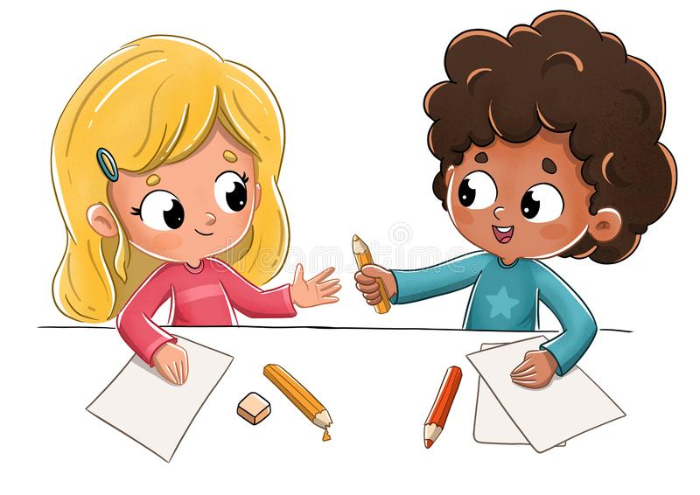
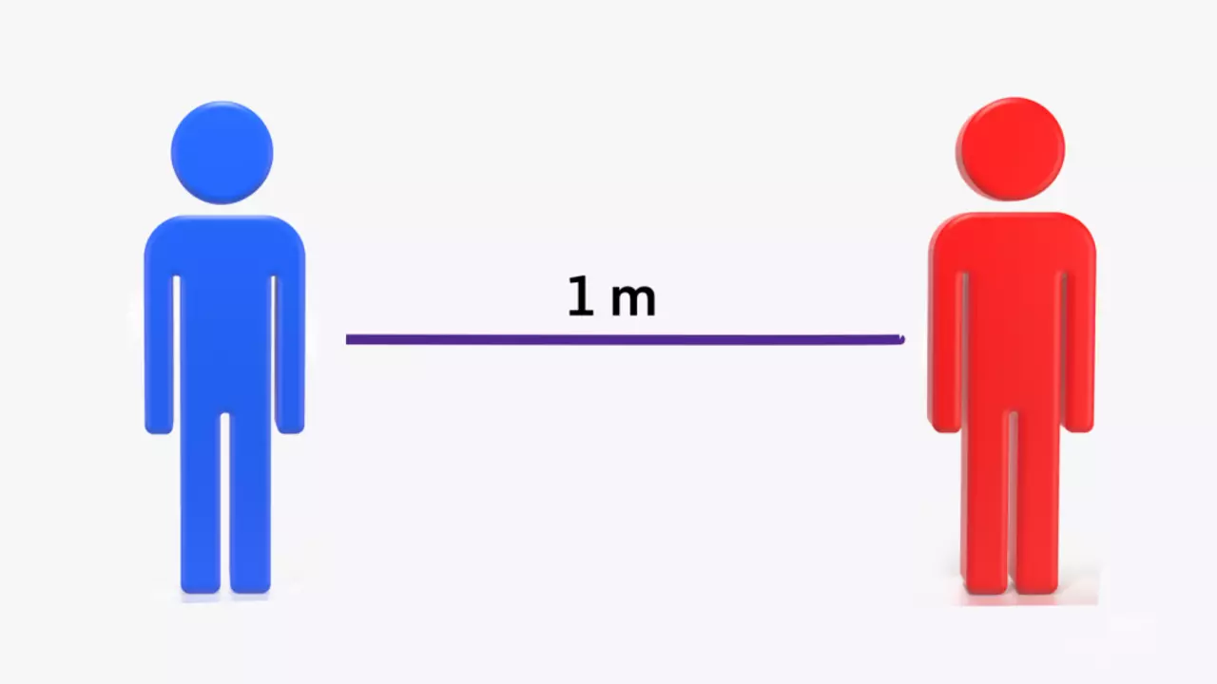
كِيْفَ أَحْمـي نَفْـسي .
*لا أتبادَلُ أَدَواتي مَـعَ الآخَـرين.
* أغْسَلُ يَدَيَّ لِمَدَّةِ عِشْرينَ ثانِيَةٍ .
* أرْتَدي كَمامَتي .
* التَّباعُدُ الْجَسَـدي.

Slide 6
مَــنْ هُــوَ بَطَلُ الْحِصَّـةِ ؟؟؟
1- الْحضورُ الْيــوْمي.
2- التّفاعُلُ بِفَتْحِ السَّماعَةِ وَالْإِجابَةِ حينما يَسْمَعُ اسْمَهُ.
3- الْقِـراءَةُ الصَّحيحَـةُ وَبِطَـلاقَةٍ تامَّةٍ دونَ أَخْطاءٍ.
4- احْتِـرامُ الْحِصَّـةِ وَ دَوْرُ زُمَـــلائي .

Slide 7
* هَيّا اقْرَأْ إجابَتَكَ في الْبَوابَةِ الذّكِيَّةِ ( الْمناقشة) .

Slide 8
النص التطبيقي / الضِّفْدَعُ الصَّغيرُ.

Slide 9
* نواتِـجُ التَّعَلُّـمِ .
* يَسْتَوْعِبُ الطّالِبُ الْقِصَّةَ اسْتيعابًا جَيِّـدًا.
* يَضَعُ الطّالِبُ خاتِمَةً جَديدَةً مِنْ إنْشائِهِ.

Slide 10
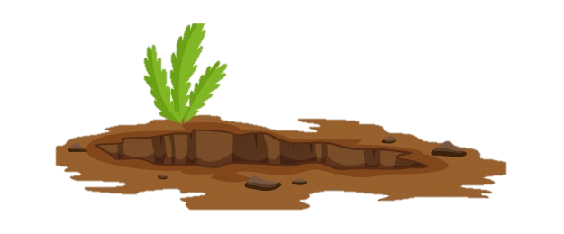
الضِّــفْدَعُ الصَّـغيرُ
كانَ هُناكَ مَجموعَةٌ مِنَ الضَّفادِعِ تَعبُر الْغابَة، وَفي أَثْناءِ سَيرِها وَقَعَ ثَلاثَةٌ مِنْها في حُفْرَةٍ عَميقَةٍ، فَأَدرَكوا بِأَنَّهُم إنْ لَم يَخْرُجوا مِنْ تِلْكَ الْحُفرَةِ هَلَكوا ... بَدَؤوا بِالْقفزِ عالِيًا بِكُلِّ ما أوتوا مِن قُوَّةٍ دونَ تَوَقُّف، وكانَتِ الْمَجموعَةُ الَّتي لمْ تَسْقُط تَنظُرُ إِلَيهِم وتُراقِبُهُم.

Slide 11
بَعدَ فَترَةٍ بَدَأَ اليَأسُ يَتَسَلَّلُ إِلى نُفوسِهِم حتّى تَوَقَّفوا عَنِ الْقَفز، وَاسْتَسلَموا لِمَصيرِهمُ الْمُنتَظَر، ماعَدا ضِفْدَعًا واحِدًا لَم يَزَلْ يَقفِزُ وَيُحاوِل. بَدَأَتِ الْمَجموعَةُ الَّتي في الْخارِجِ تَتَعاطَفُ وَتَقولُ لَه: كُفَّ عَن مُحاوَلاتِكَ الْفاشِلَةِ، لا جَدوى مِمّا تَقومُ بِه، وَكانَ الضِّفدَعُ يَرُدُّ بِزِيادَةِ مُحاوَلاتِه، وَانْقَضى الْوَقتُ وَاسْتَمَرَّ الصُّراخُ.

Slide 12
وَفَجأَةً اسْتَطاعَ الضِّفْدَعُ الْخُروجَ مِنَ الْحُفرَةِ! تَعَجَّبَ الْجَميعُ، وَقالوا: كَيفَ فَعَلتَ ذلِكَ، وَأَنتَ أَضعَفُ بِنيَةً مِنَ الْآخَرين؟ وَ لِماذا لمْ تَستَجِب لِدَعواتِنا بِأَن تَتَوَقَّف؟ فَجاءَتهُمُ الْإِجابَةُ عِندَما أَدرَكوا أَنَّ سَمعَهُ ضَعيفٌ، وَأَنَّهُ ظّنَّ أَنَّ صُراخَهُم تَشجيعٌ لهُ، وَلِهذا كانَ يَزيدُ مِن قُوَّةِ قَفزَتِهِ حَتّى خَرَجَ!!

Slide 13
اقْـرَأْ وِفْقَ لَوْنِكَ ..
كانَ هُناكَ مَجموعَة مِنَ الضَّفادِعِ تَعبُر الْغابَة، وَفي أَثْناءِ سَيرِها وَقَعَ ثَلاثَةٌ مِنْها في حُفْرَةٍ عَميقَةٍ.
حاوَلَ كُلٌ مِنْهُم أَنْ يقْفِـزَ وَلكِنْ لَمْ يَسْتَطِعْ الْخُـروجَ .
حـاوَلَ ضِفْـدعٌ واحِـدٌ إلى أنْ خَـرَجَ .

Slide 14
اقْـرَأْ وِفْقَ لَوْنِكَ ..
كانَ سَـمْعُ الضِّفْـدَعِ ضَـعيفًا جِـدًّا لِـذا أعْتَـقَدَ أنَّهُم يُشَجِّـعونَهُ وَلَـمْ تَتَـوَقَّـفْ مُحاوَلاتِـهِ إلى أَنْ بَلَغَ هَدَفَـهُ.
تَعَجَّـبَتْ الضّفـادِعُ مِنْـهُ حينَ نَجَحَ لِأنَّـهُ ضَعيفُ الْبُنْيَـةِ .
تَعَلَّمْتُ مِنْ الضِّـفْدَعِ الْوصولَ لِهَـدَفي .

Slide 15
*هَيّا إلى ( ) وَاخْتَرْ الْإجابَةَ الصَّحيحَةَ وِفْقَ فَهْمِكَ لِلْقِصَّـةِ :
Class kick
فَـكِّـــرْ وَ أجِــبْ..
https://app.classkick.com/#/login/RDHOT5

Slide 16
فَـكِّـــرْ وَ أجِــبْ..
*ضَـعْ دائِـرَةً حَوْلَ الإجابَةِ الصَّحيحَةِ:
1- مَوْقِفُ الضَّفادِعِ في الْخارِجِ يَدُلُّ عَـلى :
د – الشَّـجاعَةِ.
ج – الضِّـعْـف .
ب – الْحيلَة .
أ- الذَّكــاءِ.
2- مِنَ السِّماتِ الْمُمَيَّـزَةِ لِلضِّفْدَعِ الضَّعيفِ :
د – الْقُبولُ بِالْهَزيمَةِ.
ج – الاعْتِرافُ بِالْجَميل
ب – حُبُّهُ الأَصْـدِقاءِ .
أ- اسْتِجابَتِهِ لِلتَّشْجيعِ .
3- خاتِمَـةُ النّــصِّ :
د .مُفـاجِئَـةً.
ج .مَـأْلوفَــةٌ.
ب .مُخيفَـــةٌ.
أ .مُتَـوَقَّعَـةٌ .

Slide 17
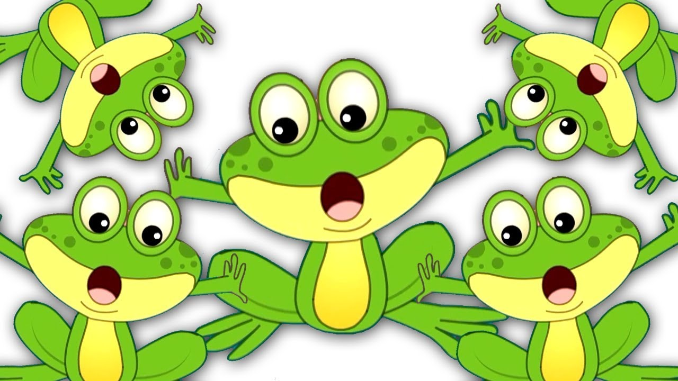
* فَكِّـرْ وقارِنْ بَيْنَ الضِّفْدَعِ الصَّغيرِ وَبَقِيَّةِ الضَّفادِعِ :
ما الَّذي مَنَعَهُم مِنَ الْخُروجِ؟
ما الَّذي جَعَلَهُ يَخْرُجُ؟
الْيَـأْسُ وَالْخَوْفُ.
الْعَزيمَةُ وَ الْإصْرارُ.

Slide 18
* تَذَكّـرْ بِنْيَةَ الضَّفْدَعِ وَأَجِـبْ ..
*هَـلْ تَوَقَّعْـتْ أَنْ تَـكونَ خاتِمَـةُ الْقِصَّـةِ كَما وَرَدَتْ، وَلِماذا؟
..................................................................
لا ، لِأَنَّـهُ ضَعيفُ الْبِنْيَةِ.

Slide 19
تَخَـيَّـلْ
( ماذا سَيَحْدُثُ؟) ..
لَوْ كانَ الضَّفْدَعُ
يَسْمَعُ..

Slide 20
* ضَـعْ خاتِمَتَكَ بَعْدَ اسْتَراتيجِيَّةِ الْخيالِ.
*ضَـعْ خاتِمَـةً مِـنْ عِنْـدِكَ تَـكون مُفاجِئَـةً أيْـضًـا.
..................................................................
سَمِعَ صُراخَهُم ، وبَقيَ في الْحُفْرَةِ.
مِثـال

Slide 21
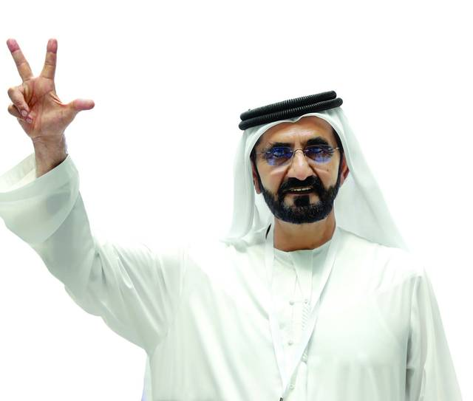
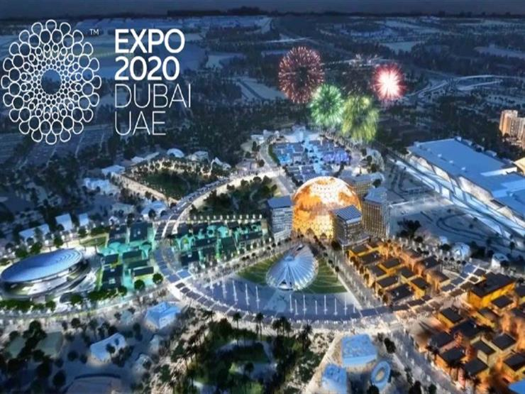
* حَدَثٌ عَظيمٌ في دُبي تَحَقَّقَ بِقُوَّةِ الْإرادَةِ وَالْعَزيمَةِ :
فَكِّـرْ
وَمَنْ صاحِبُ الْعَزيمَةِ الْقَوِيَّةِ؟
ما هُـوَ الْحَدَث؟
الشيخ / محمد بن راشد آل مكتوم
الّذي يَسْعى أَنْ تَكونَ دُبَي الْمَرْكِزَ الاقْتصادِيَّ الْجَديدَ في وَسَط ِالْعالِمِ.

Slide 22
بطاقة الخروج /
( في مُناقشةِ الْبَوابَةِ ) ..
ماذا تَعَلَّمْتَ مِنْ قِصَّةِ الضَّفْدَعِ الصَّـغيرِ ؟

Slide 23
بَـطَلَةُ الْحِصَّـــةِ.
بَـطَلُ الْحِصَّـــةِ.

